Slide 1

INCONTRO N. 1: INFORMAZIONE
LICEO MATEMATICO CLASSI 3Q E 4 Q A.S. 2019/20

Slide 2
GRUPPI FISSI DA 3 ALUNNI
Gruppo 1:
Gruppo 2:
Gruppo 3:
Gruppo 4:
Gruppo 5:
Gruppo 6:

Slide 3
PENSA UN NUMERO TRA ….
Regole del gioco:
A turno uno di voi sceglie un numero in un intervallo assegnato (estremi inclusi) e lo scrive, senza farsi vedere, sulla scheda o sul suo quaderno. Gli altri studenti cercano di indovinare il numero ponendo delle domande a cui si possa rispondere solamente con un si o no, senza ulteriori commenti o suggerimenti.
Dovete tutti tenere il conto di quante domande fate per scoprire il numero misterioso.

Slide 4
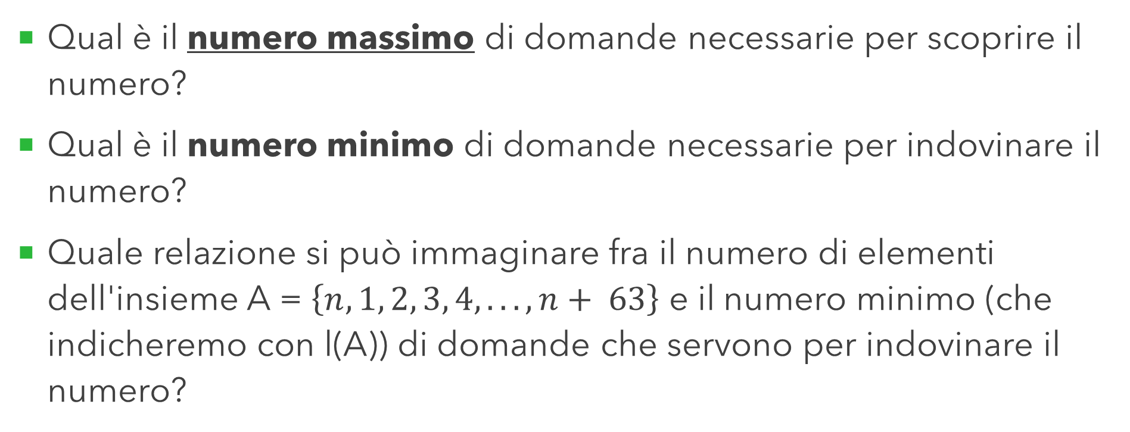
DISCUSSIONE ALL’INTERNO DEL PROPRIO GRUPPO

Slide 5
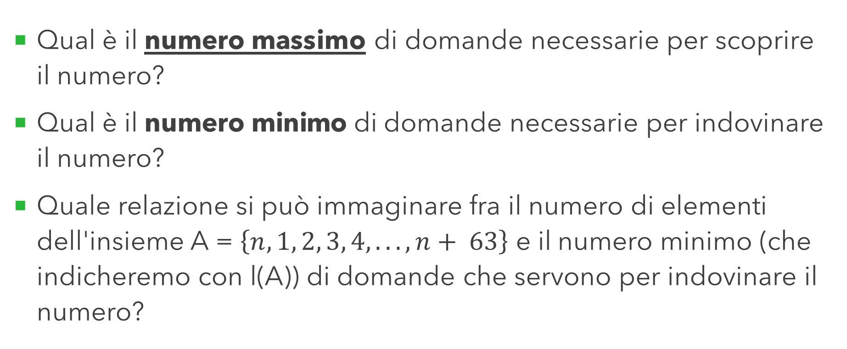
DISCUSSIONE CONDIVISA

Slide 6
CONCLUSIONI DEGLI STUDENTI IN SEGUITO ALLA
DISCUSSIONE CONDIVISA
Hanno capito che conveniva dimezzare ogni volta le possibilità ma hanno trovato solo un primo passaggio pari/dispari
Dopo lunga discussione hanno capito che bisognava chiedere ogni volta >= della metà del nuovo intervallo ma è stato difficile per loro applicare tale regola negli esempi.
La scheda con modulo ha creato perplessità, abbiamo dovuto riprendere, la lezione dopo, l’argomento teorico e usare una nuova scheda.

Slide 7
RIPROVIAMO, ORA PENSO IO
Ho pensato un numero, per fare prima nell’intervallo [0;31] di ampiezza metà dei vostri.
22
Discutete all’interno del vostro gruppo per stimare il numero di domande necessario per indovinare (con sicurezza)
Un capogruppo per banco alla volta espone la conclusione a cui è pervenuto il suo gruppo
CONCLUSIONE: Pensate di aver compreso il metodo?

Slide 8
INCONTRO N. 2: INFORMAZIONE
LICEO MATEMATICO CLASSI 3Q E 4 Q A.S. 2019/20

Slide 9
STRATEGIA PER MINIMIZZARE LE DOMANDE
scelgo un numero fra 0 e 63 (estremi inclusi).
Gli studenti devono cercare di indovinare il numero ponendo delle semplici
domande a cui si possa rispondere con un si o con un no senza ulteriori commenti.
Qual è il numero massimo di domande che si possono fare per essere certi di indovinare?
Qual è il numero minimo di domande che si devono fare per essere certi di indovinare?
Quale relazione si può immaginare fra il numero di elementi dell'insieme A [0;63] e il numero minimo, che indicheremo con I (A), di domande necessarie?
Liceo Matematico al Vittoria Colonna di Roma

Slide 10
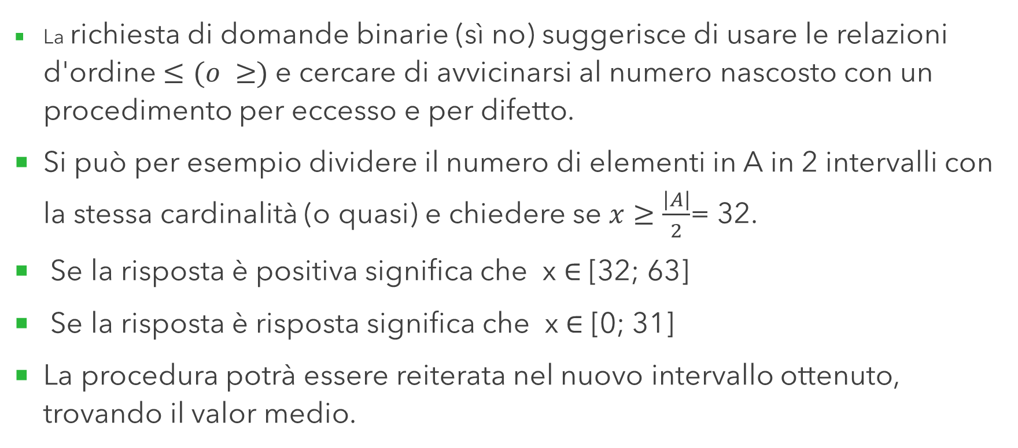
STRATEGIA PER MINIMIZZARE LE DOMANDE
Liceo Matematico al Vittoria Colonna di Roma

Slide 11
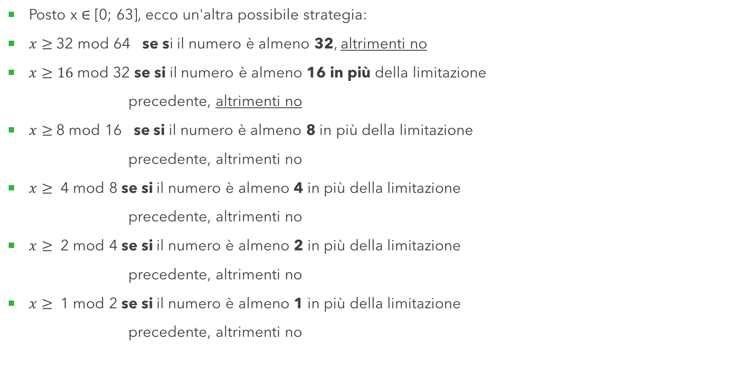
CLASSE DEI RESTI MODULO N
Liceo Matematico al Vittoria Colonna di Roma

Slide 12
IL NUMERO DI DOMANDE I(A) BINARIE
È SEMPRE 6?
Qual è la relazione fra il numero di elementi in A ed il numero di domande sì/no?
Se ad ogni risposta sì assegniamo 1 e ad ogni risposta no assegniamo 0, a cosa corrisponde la sequenza di 1 e 0 così ottenuta?
Ora usate la scheda fornita martedì scorso.
Liceo Matematico al Vittoria Colonna di Roma

Slide 13
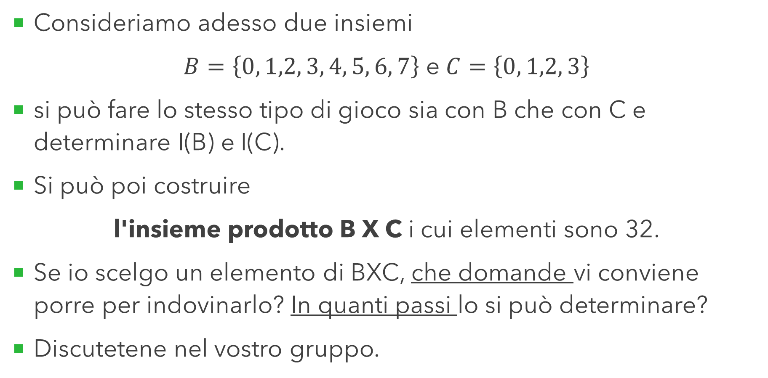
COMPLICHIAMO UN PO’ LE COSE
Liceo Matematico al Vittoria Colonna di Roma

Slide 14
DISCUSSIONE CONDIVISA
Cosa ha concluso ciascun gruppo?
Se io scelgo un elemento di BXC, che domande vi conviene porre per indovinarlo?
In quanti passi lo si può determinare?
Che relazione si può immaginare fra I(B); I(C) e I(B X C)?
Quale funzione conosci che soddisfa una relazione del tipo:
I(B X C) = I(B) + I(C) ?
Scrivete le vostre conclusioni sul quaderno adesso.
Liceo Matematico al Vittoria Colonna di Roma

Slide 15
INCONTRO N. 3: INFORMAZIONE
LICEO MATEMATICO CLASSI 3Q E 4 Q A.S. 2019/20

Slide 16
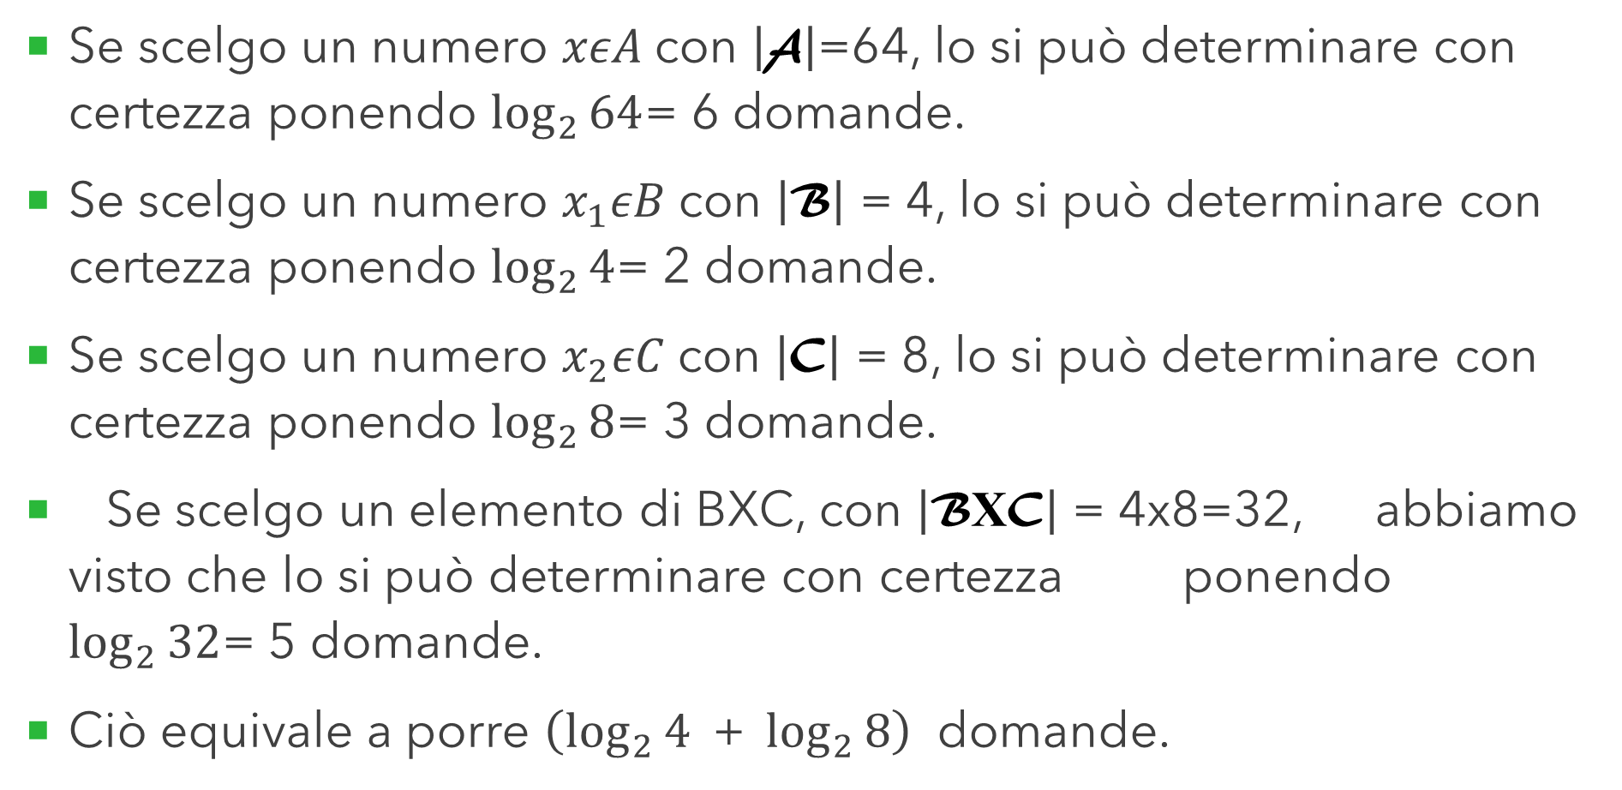
COSA ABBIAMO SCOPERTO
Liceo Matematico al Vittoria Colonna di Roma

Slide 17
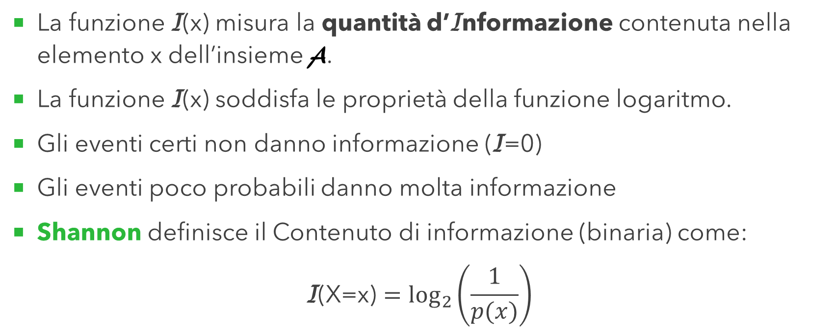
CONTENUTO DI INFORMAZIONE SECONDO SHANNON
Liceo Matematico al Vittoria Colonna di Roma

Slide 18
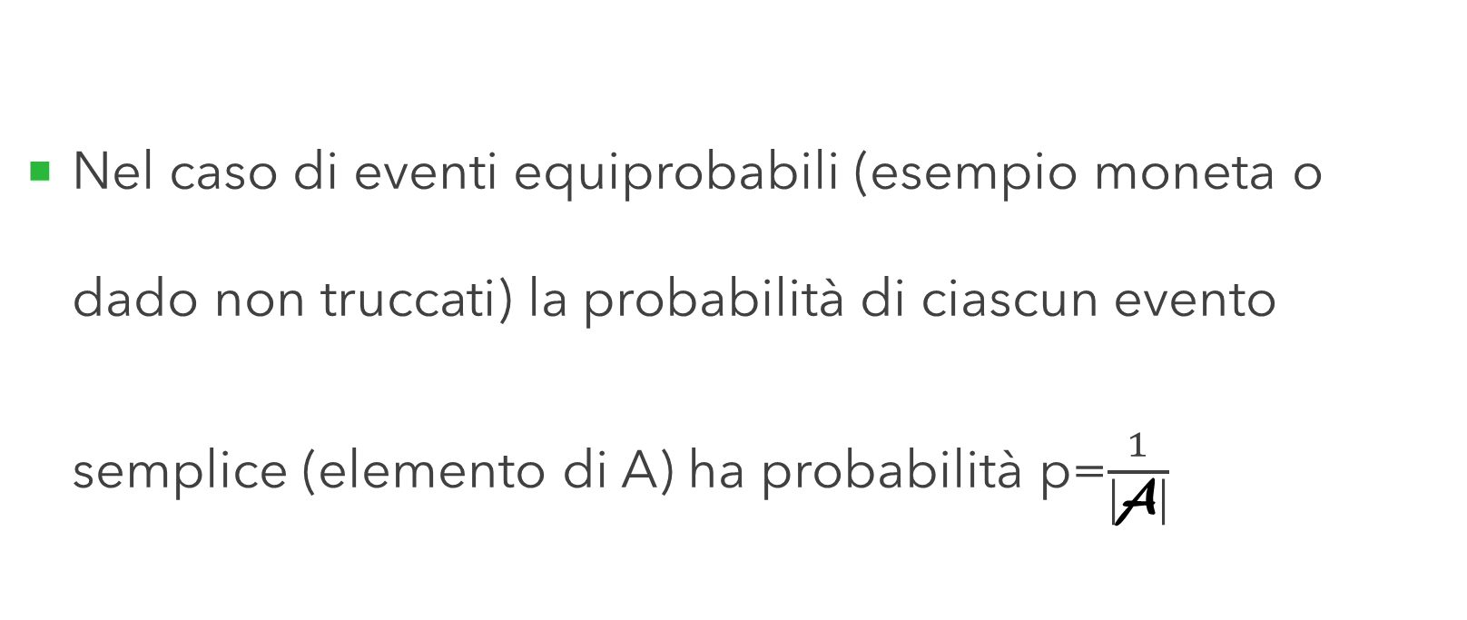
EVENTI EQUIPROBABILI, MA NON SEMPRE
Liceo Matematico al Vittoria Colonna di Roma

Slide 19
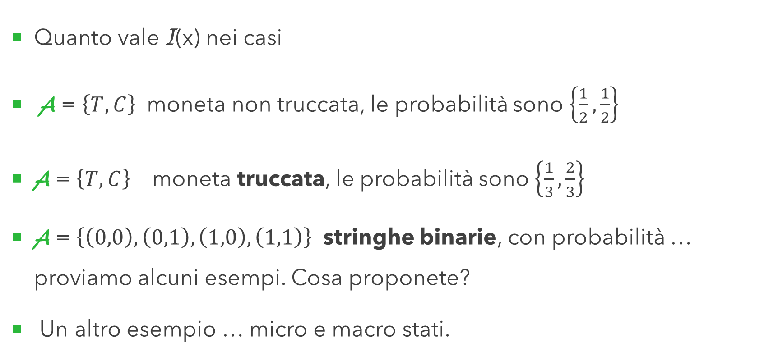
ESEMPI
Liceo Matematico al Vittoria Colonna di Roma

